Slide 1
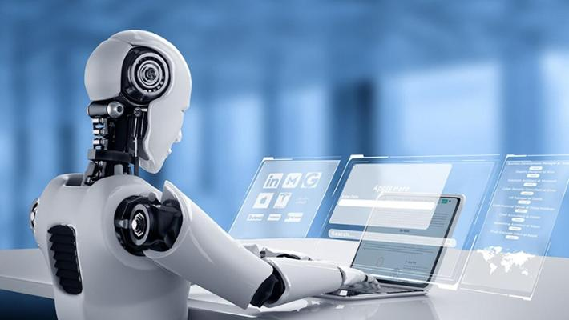
La ricaduta di valore dell’IA in Sanità
Antonio Salvatore

Slide 2
Nella storia della scienza e della tecnologia, le innovazioni hanno sempre diviso le popolazioni tra catastrofisti e integrati. I primi percepiscono il progresso tecnologico come una minaccia; per i secondi è invece un’occasione di cambiamento e di miglioramento delle condizioni di vita.
E’ una «naturale contrapposizione» che governa le nostre esistenze: l’esitanza vaccinale anti Covid-19, l’uso civile del nucleare, sono alcuni esempi di ideologica contrapposizione.
In base ad un recente studio condotto dal CENSIS «Digital Life in Italia» il 51% degli italiani ritiene che le nuove tecnologie dell’ecosistema digitale (Telemedicina, IA e Metaverso) contribuiranno a rendere il sistema salute nazionale maggiormente efficiente ed accessibile.
Si ha la consapevolezza che il principale asset del sistema salute è il «DATO».
7 italiani su 10 sono pronti a rendere disponibili i propri dati per studi, ricerche e sperimentazioni.
Si tratta quindi di una questione di COSTI – BENEFICI correlati alla «gestione» del dato:
● PRIVACY e SICUREZZA
● QUALITA’ E BIAS
● INTEROPERABILITA’
● CONSENSO ED ETICA
● SFIDE NORMATIVE E LEGALI
L’INTELLIGENZA ARTIFICIALE C’E’ E RESTERA’
OCCORRE UN APPROCCIO EQUILIBRATO PER SOLUZIONI EQUILIBRATE
più o meno ideologica all’evoluzione tecnologica. Una spiegazione delle resistenze sociali alle

Slide 3
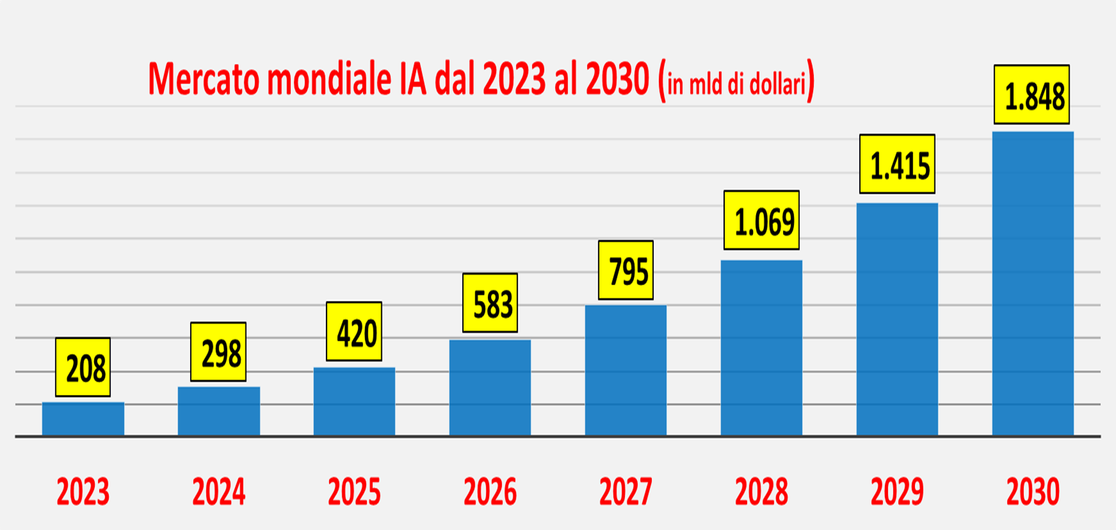
L’IA è presente nel sistema salute italiano da alcuni anni.
Delle 4 tipologie di IA attualmente disponibili quella che prevede l’impiego di algoritmi addestrati con machine learning (ML) - con apprendimento automatico - è la più diffusa.
L’IA supporta le attività di prevenzione, diagnosi, cura e riabilitazione.
L’IA contribuisce a migliorare la programmazione e i processi gestionali ed amministrativi.
La raccolta dei dati da diverse sorgenti, la mole delle informazioni e la velocità di gestione ai fini decisori rendono l’IA una «RISORSA ESSENZIALE» per il nuovo Sistema Salute Nazionale.
Nel 2023 il mercato dell’IA si è attestato a circa 208 mld di dollari.
Entro il 2030 si stima che il valore crescerà sino a circa 1.848 mld di dollari.

Slide 4
I benefici derivanti dall’utilizzo della IA in sanità sono enormi:
● per il PAZIENTE = minore invasività, minori tempi di esecuzione, minori esposizioni, maggiore accuratezza e precisione;
● per il PROFESSIONISTA = maggiore produttività e minore profilo di rischio;
● per la STRUTTURA SANITARIA = migliori performance organizzative ed economiche;
● per la SOSTENILITA’ DEL S.S.N. = razionalizzazione dei costi ed efficienza quali-quantitativa;
● per l’ECONOMIA = minori costi improduttivi, maggiore PIL, maggiori entrate erariali (nazionali e regionali) da destinare alla spesa corrente del sistema salute (oggi al 15,3% delle spese correnti).
● per l’AMBIENTE = minore ricorso a sorgenti esterne (radiogene e radiofarmaci).
L’IA E’ FONDAMENTALE NELLA «SMART CARE»
Circa ¼ dei costi sostenuti per i servizi sanitari sono «costi amministrativi».
Si stima che le applicazioni IA potranno ridurre il loro impatto al 10% del costo totale, liberando le risorse a copertura del maggiore fabbisogno finanziario del SSN.
Gli effetti delle applicazioni IA in questo ambito sono:
migliore efficienza nel rapporto medico–paziente (più componente clinica e meno burocrazia);
maggiore rapidità di acquisizione delle informazioni (meno errori e meno prestazioni inutili);
sostituzione di figure a basso impatto con sistemi IA driven digitali;
maggiore capacità operativa dei soggetti erogatori (pubblici, privati e privati accreditati).
CASE MIX – AREA RADIOLOGICA
31% Tecnologia + 30% Professionisti + 10% Tecnici + 3% Materiali + 26% Spese generali

Slide 5
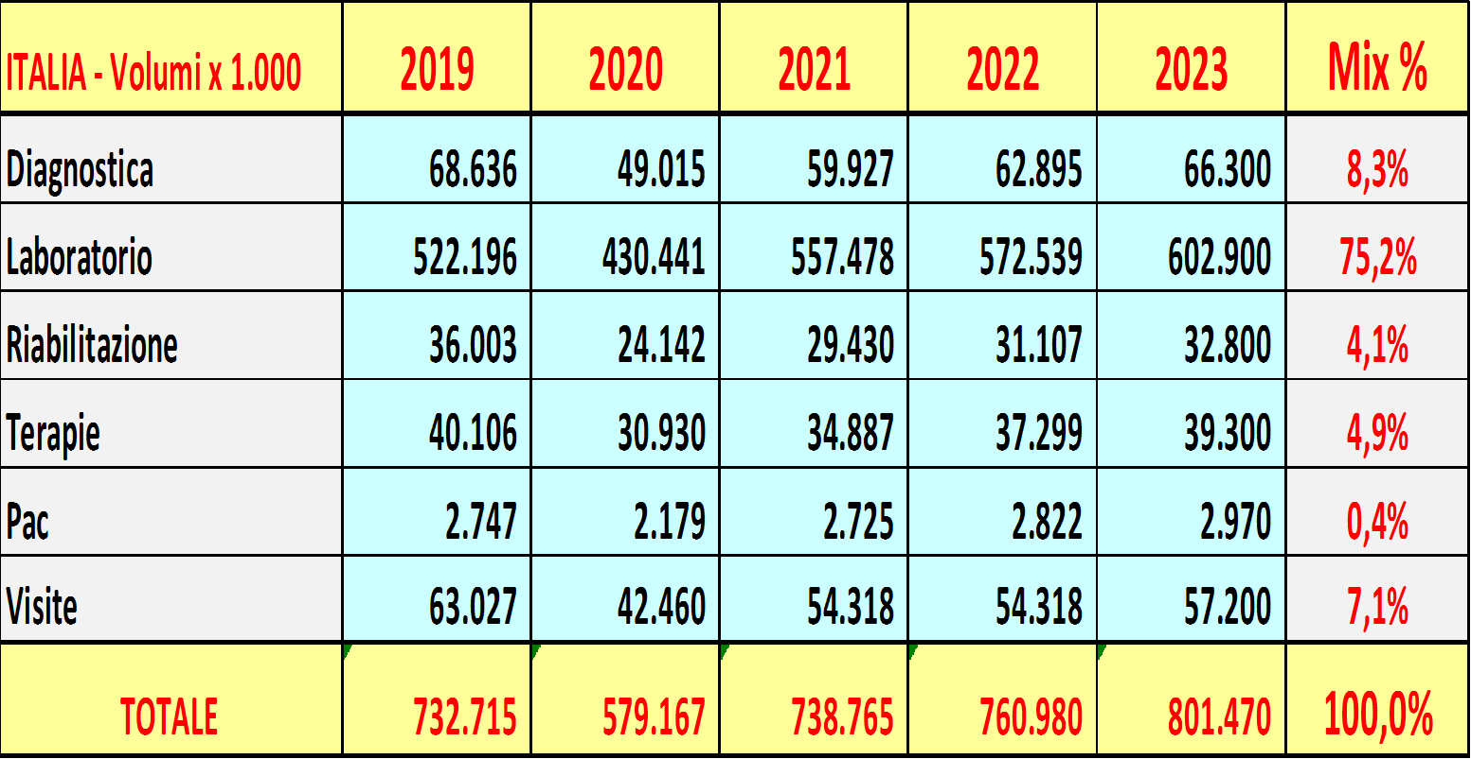
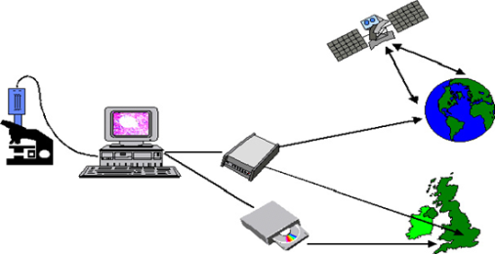
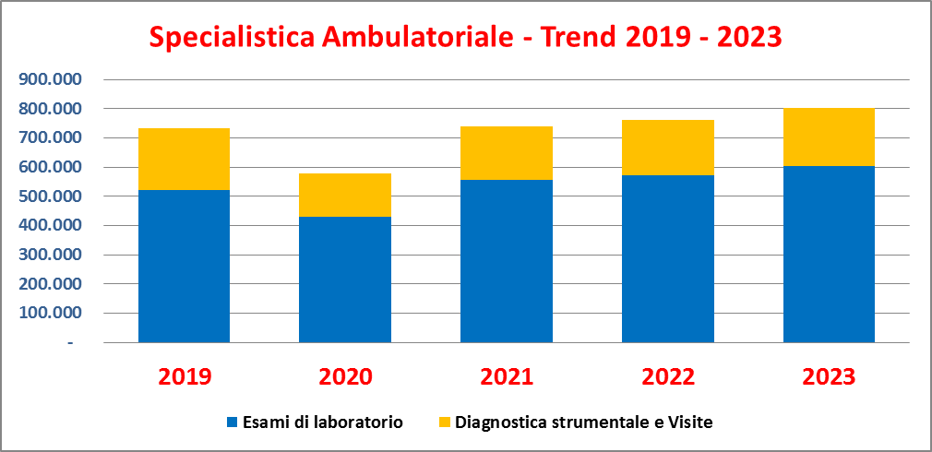
L’IA ha trovato applicazione – con diversi gradi di maturità – nei seguenti ambiti:
● nella diagnostica per immagini;
● nella diagnostica in vitro;
● nello sviluppo di nuovi protocolli clinici;
● nello sviluppo di nuovi farmaci e nei trial clinici;
● nello sviluppo di piani terapeutici;
● nella ottimizzazione dei processi amministrativi e assistenziali;
● nello sviluppo di attività predittive (ambientali, sanitarie e sociali).
La tabella accoglie i volumi di prestazioni di S.A. (Fonte: Agenas)
La Diagnostica per immagini è il settore più maturo per l’applicazione di IA poiché è quello in cui si registra la maggiore diffusione di apparecchiature per imaging basate su algoritmi interpretativi.
BENEFICI
Aumento dell’accuratezza diagnostica e della velocità di elaborazione;
Riduzione di errori e di diagnosi dubbie;
Potenziamento delle attività di monitoraggio e personalizzazione del trattamento;
Supporto nelle decisioni cliniche ed ottimizzazione dei carichi di lavoro.
PERICOLI
Perdita di posti di lavoro
Ingiustizia epistemica
Degrado – atrofizzazione delle competenze

Slide 6
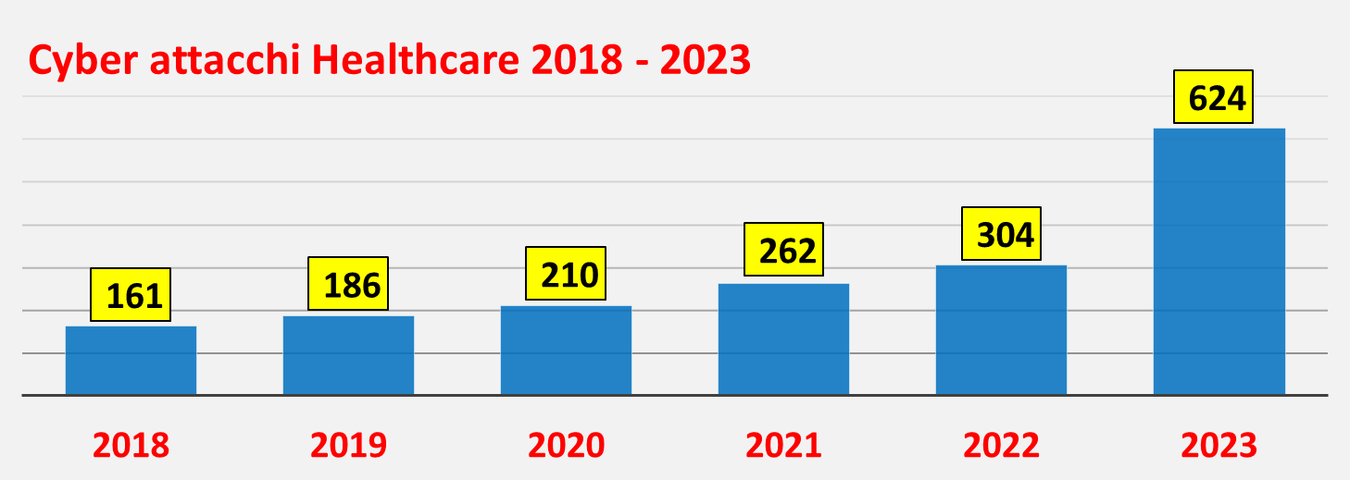

Slide 7
INTELLIGENZA ARTIFICIALE – WORKSTATION
UPGRADE NORMATIVO
L’IA E’ UN SOSTEGNO ALLE DECISIONI UMANE NON UNA SOSTITUZIONE.
LA SAGGEZZA, IL BUON SENSO, LA CAPACITA’ DI PENSIERO CRITICO DI UN MEDICO ESPERTO NON POSSONO ESSERE SOSTITUITI DA UN ALGORITMO.
IL LEGISLATORE DEVE QUINDI INTERVENIRE VELOCEMENTE.
UPGRADE FORMATIVO
ACCANTO ALLE PROFESSIONI CLASSICHE OCCORRE FORMARE PERSONALE SPECIALIZZATO IN RACCOLTA DATI E SVILUPPO DI ALGORITMI – NUOVI PERCORSI
UPGRADE COMUNICATIVO
E’ NECESSARIO CHE SI CREI UN «ECOSISTEMA DI FIDUCIA» BASATO SU UN QUADRO GIURIDICO INCENTRATO SULLA PERSONA.

